Slide 1

GEOGRAFIYA
7-
sinf
Mavzu:
Ustyurt tabiiy geografik okrugi. Iqlimi, suvlari, tuproqlari, o‘simliklari va hayvonot dunyosi.
O‘qituvchi: Yunusobod tumani
302-maktab geografiya fani o‘qituvchisi
Tursunpo‘latov Farhodjon

Slide 2
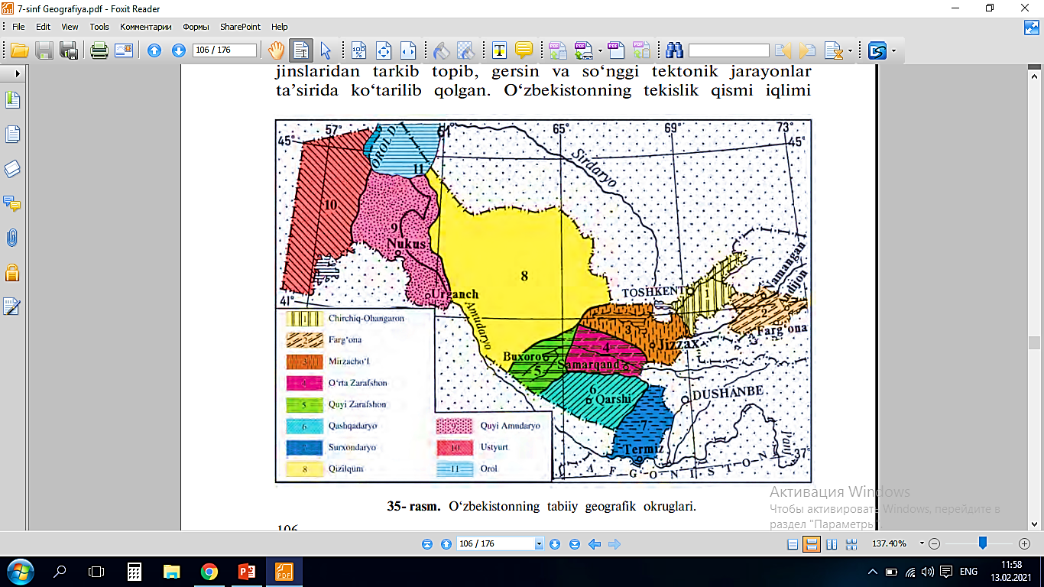
Ustyurt tabiiy geografik okrugi
Ustyurt platosining janubi-sharqiy qismi O‘zbekistonga qaraydi. Ustyurt respublikamizning eng shimoli-g‘arbida joylashgan.
Shimol va g‘arbda Qozog‘iston
Sharqda Orol va Quyi Amudaryo
okruglari
Janubda
Turkmaniston Respublikasi

Slide 3
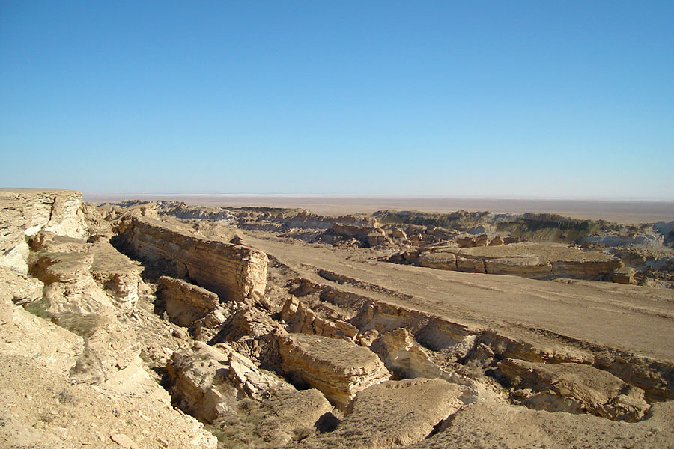
Ustyurt arid-denudatsion plato hisoblanib, mutlaq balandligi 100 - 200 m bo‘lib, atrofi chinklar bilan o‘ralgan.
Chinklarning balandligi Orol dengizi qirg‘oqlarida 190 m ga yetadi.
Ustyurt Turon plitasida joylashib, negizi paleozoy yotqiziqlaridan iborat bo‘lib, ustini qalin — 3 — 4,5 km mezozoy va kaynozoy yotqiziqlari (ohaktosh, mergel, gil) qoplab olgan.

Slide 4
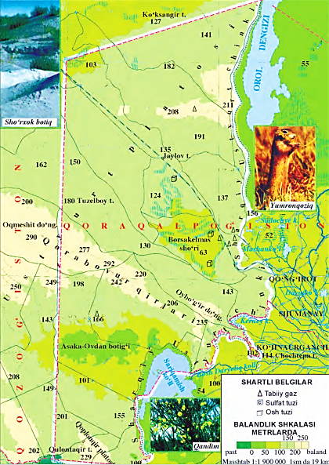
Ustyurt platosi kimmeriy burmalanishida vujudga kelib, so‘ngra pasayib, dengiz suvi bosgan.
Neogenning oxiri, to‘rtlamchi davr boshlarida quruqlikka aylangan.
Ustyurt okrugi geomorfologik tuzilishi jihatidan kenglik bo‘ylab yo‘nalgan bir necha bukilma va ko‘tarilmalardan iborat.

Slide 5
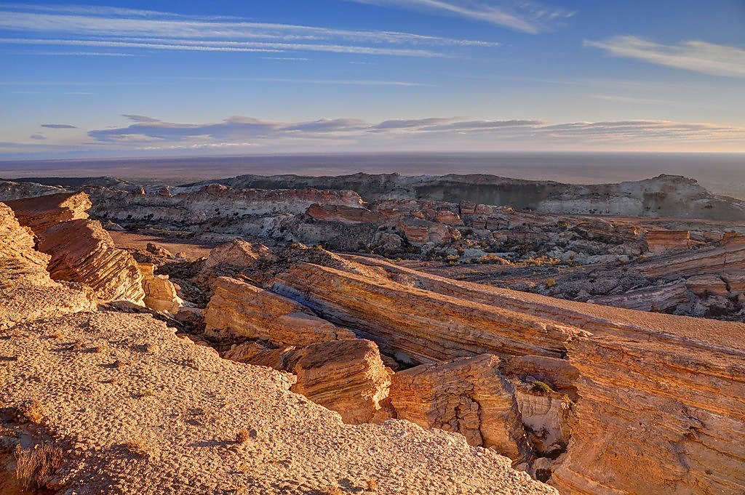
Platoning shimoliy qismida Shimoliy Ustyurt bukilmasi, uning janubida Kassarma ko‘tarilmasi, undan janubda Borsakelmas bukilmasi, uning janubida Markaziy Ustyurt (Qorabovur) ko‘tarilmasi, platoning eng janubida Asaka-Ovdon bukilmasi joylashgan.
Bu geologik strukturalarning negizi qattiq jinslardan, usti esa cho‘kindi jins (gil, mergel, tuz, ohaktosh, gips va boshqa)lardan iborat.

Slide 6
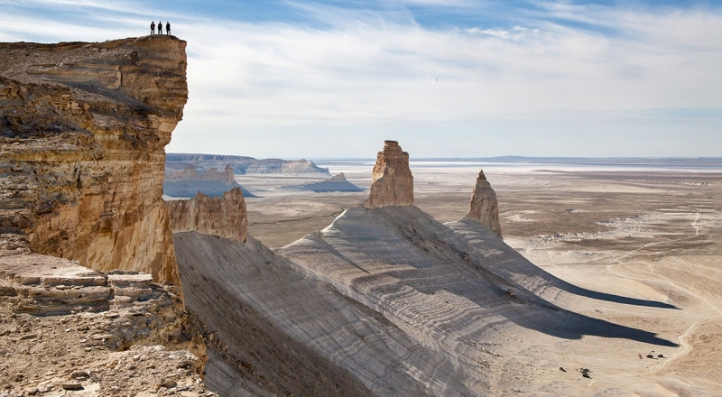
Ustyurt tabiiy geografik okrugining relyef (yer yuzasi) shakllari uning geologik strukturalariga, ya’ni balandliklar ko‘tarilmalarga, botiqlar esa bukilgan yerlarga to‘g‘ri keladi.
Ustyurt shimolidagi bukilmada (mutlaq balandligi 100 m) sho‘rxoklar, kichik-kichik botiqchalar joylashgan.
Kassarma ko‘tarilmasi (antiklinali)da hudud balandlashib, shu nom bilan ataluvchi va mutlaq balandligi 219 m ga yetuvchi balandlik o‘rnashgan.

Slide 7
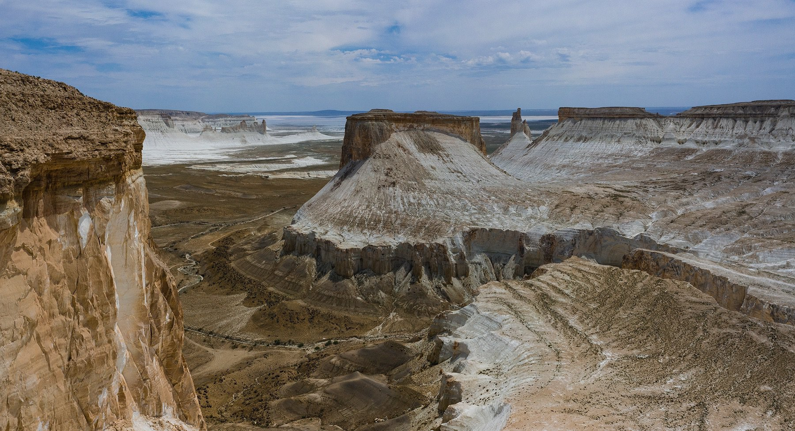
Kassarma balandligining janubidagi bukilmada Borsakelmas botig‘i joylashib, mutlaq balandligi 100 m, eng past joyida 63 m ga tushib qolgan. Uning markazi botqoqlashgan sho‘rxoklardan iborat.

Slide 8
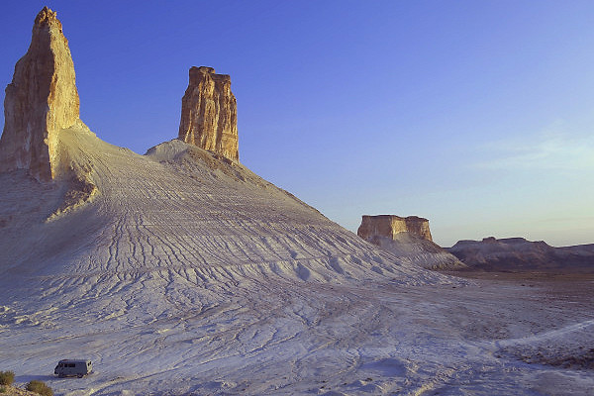
Borsakelmas botig‘i janub tomon balandlashib, Qorabovur balandligiga aylanadi va mutlaq balandligi 292 m ga yetadi.
Qorabovur balandligining janubidagi bukilmada Asaka-Ovdon botig‘i dengiz sathidan 29 m balandda joylashgan.
Uning janubi-g‘arbiy qismida Sariqamish ko‘li joylashgan.
Ustyurtda neft va gaz, har xil tuzlar va qurilish material konlari mavjud.

Slide 9
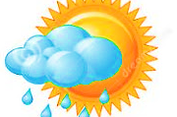


Iqlimi keskin kontinental bo‘lib, qish quruq va sovuq, yoz issiq va quruq.
Ustyurt O‘zbekistonning qishi eng sovuq hududidir. Sababi u eng shimolda joylashgan bo‘lib, tabiiy to‘siqlarning yo‘qligi tufayli Arktika va Sibir sovuq havo massalarining bemalol kirib kelishidir.
Iqlimi
Yozi qisqa va uncha jazirama issiq emas, iyulning o‘rtacha harorati +26 +27°C, ba’zan eng yuqori harorat +44°C ga yetadi.
Shu tufayli yanvarning o‘rtacha harorati –10 –11°C, ba’zan sovuq havo massalarining turib qolishi natijasida harorat –38°C gacha pasayadi.

Slide 10
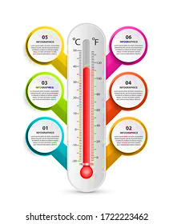
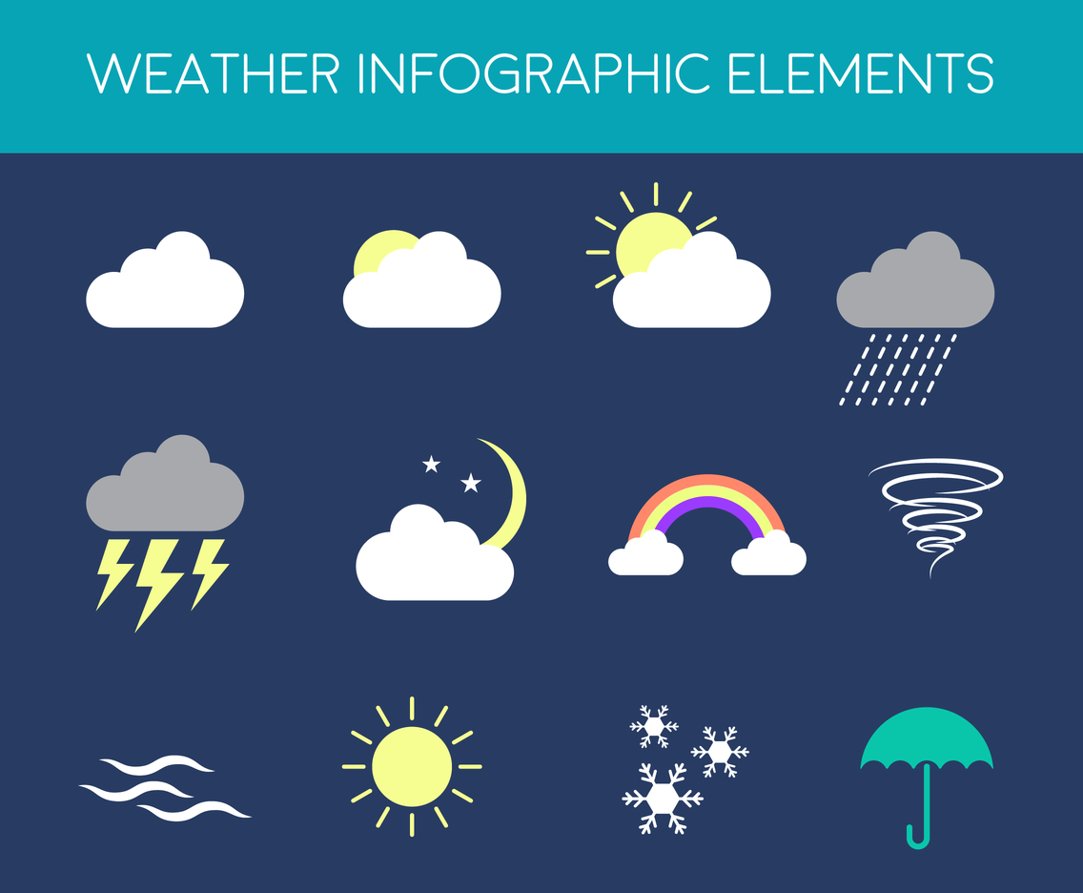
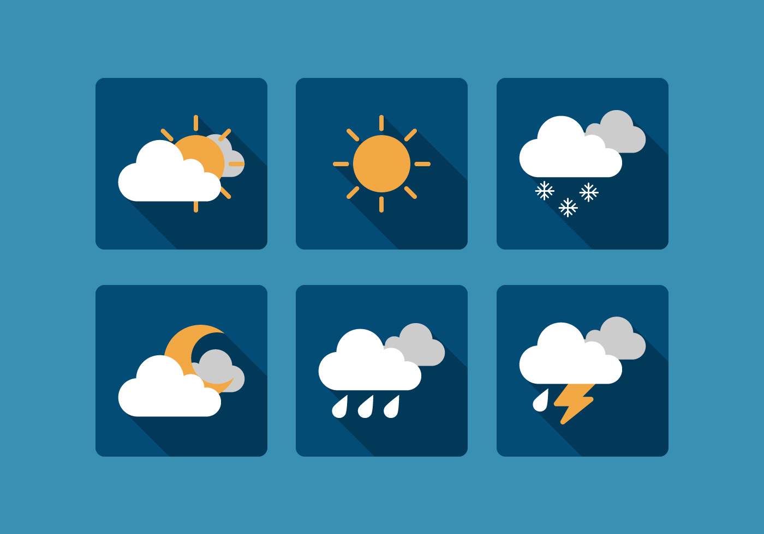
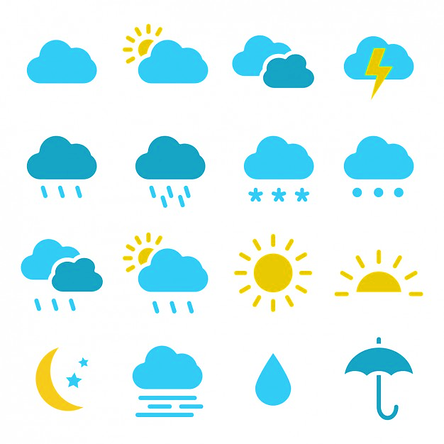
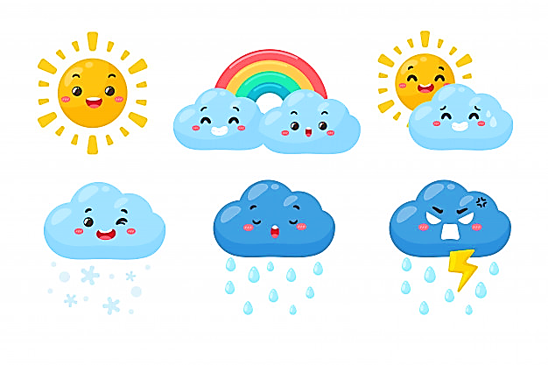
Okrug ancha shimolda joylashganligi tufayli, oktabrning boshlaridan sovuq tusha boshlaydi.
Bunga yana bir sabab, Ustyurtning shimol tomoni ochiq bo‘lganligi tufayli sentabrning boshidan may oyigacha shimoli-sharqiy shamollarning esib turishidir.
Ustyurtda yog‘in kam tushadi, uning o‘rtacha yillik miqdori 100 —120 mm. Yog‘inni, asosan, g‘arbiy va shimolig‘arbiy havo massalari olib keladi.
Sovuq bo‘lmaydigan kunlar O‘zbekiston bo‘yicha eng qisqa bo‘lib, 153 kunni tashkil etadi.

Slide 11

Eng ko‘p yog‘in – bahorda
Eng kami – qishda.
Yillik yog‘in miqdori:
17 % i qish
Iqlim
Qor juda kam yog‘ib, izg‘irinli shamollar uni uchirib ketadi.
34 % i bahor
23 % i yoz
Natijada yer yuzasi muzlaydi.
26 % i kuz

Slide 12
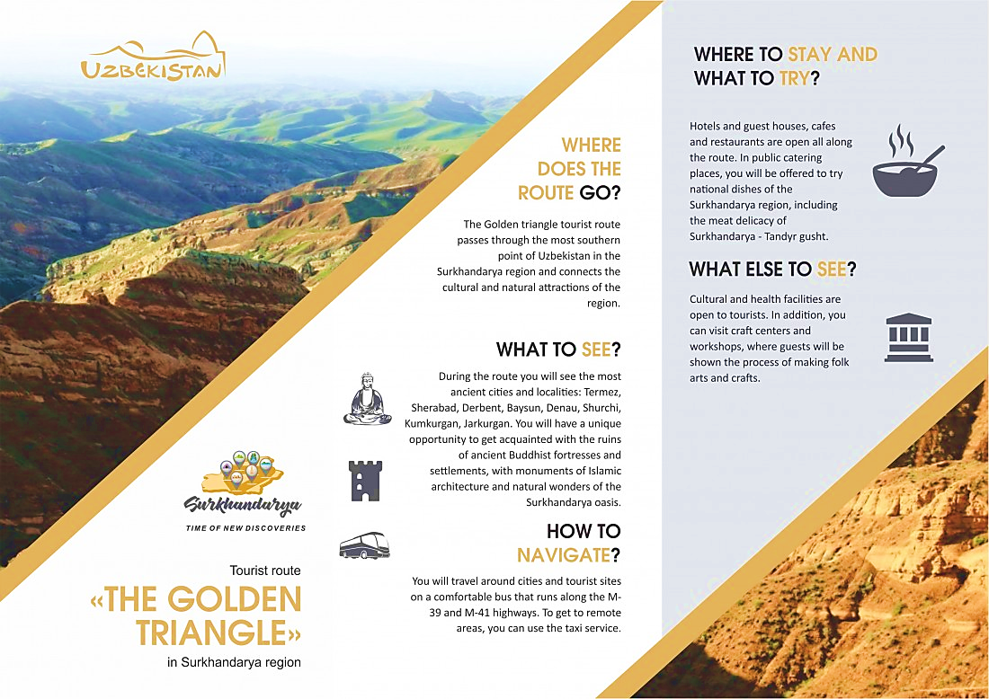
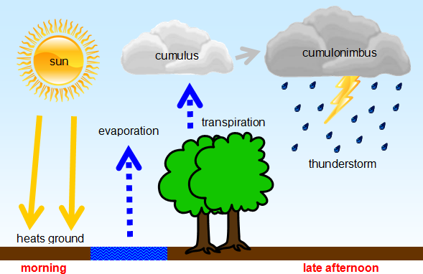
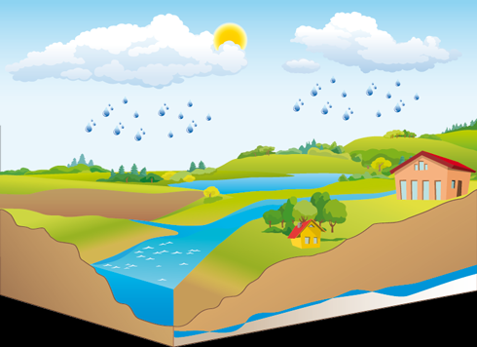
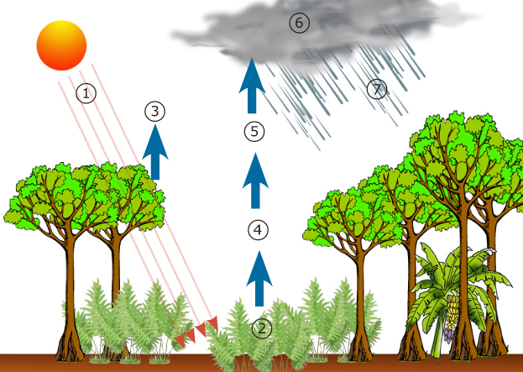
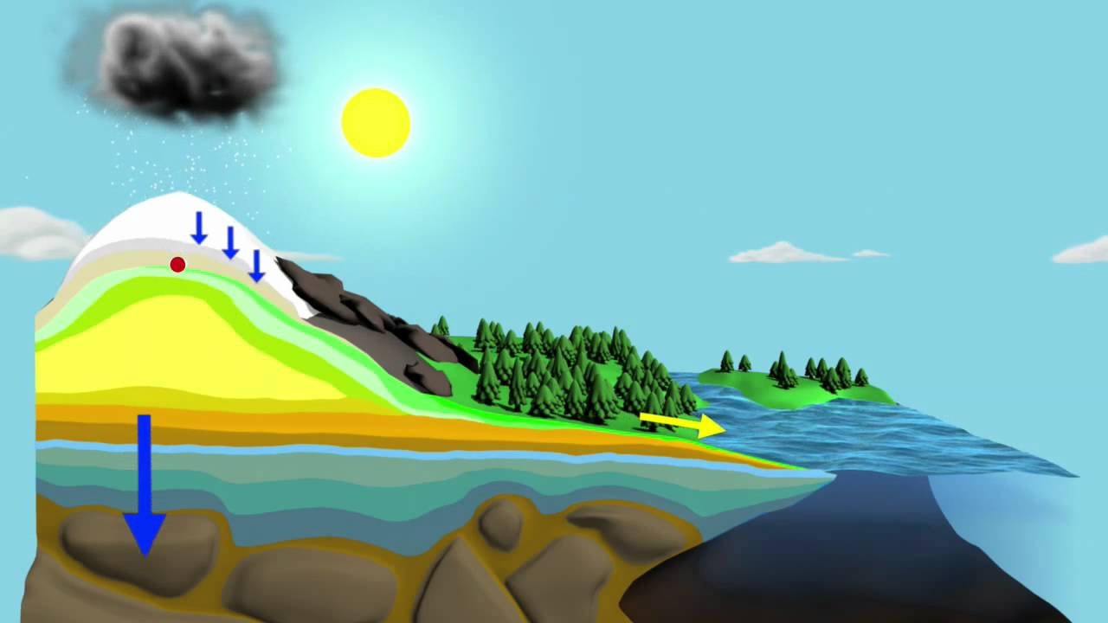
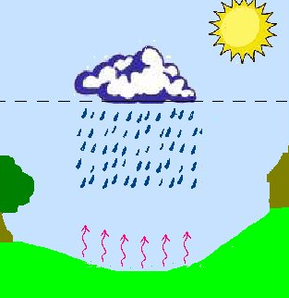
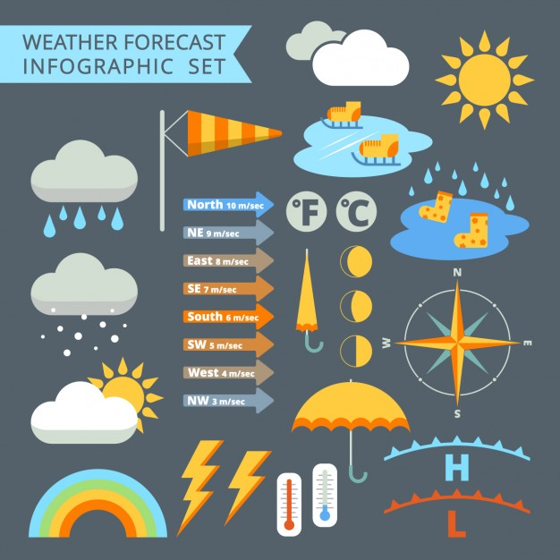
Sababi haroratning nisbatan pastligi, g‘arbiy havo massalari va Kaspiy dengiziga yaqinligidir.
Yozda O‘zbekiston bo‘yicha eng ko‘p yog‘in yog‘adi.
Chunki antisiklon ob –havosining uzoq vaqt turib qolishi sababli yog‘in kam tushadi.
Ustyurt O‘zbekistonning eng shimoliy qismida joylashganligi tufayli, qishi quruq sovuq bo‘ladi.

Slide 13
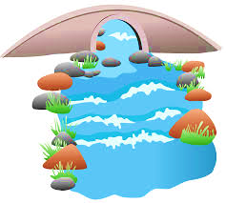
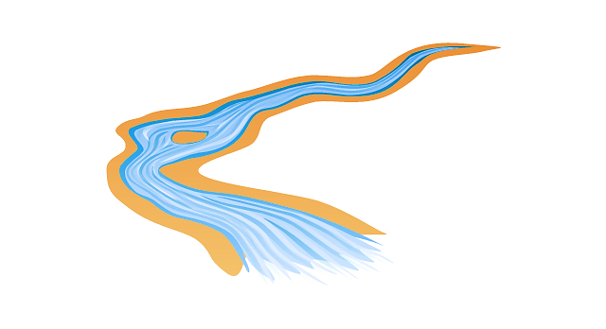
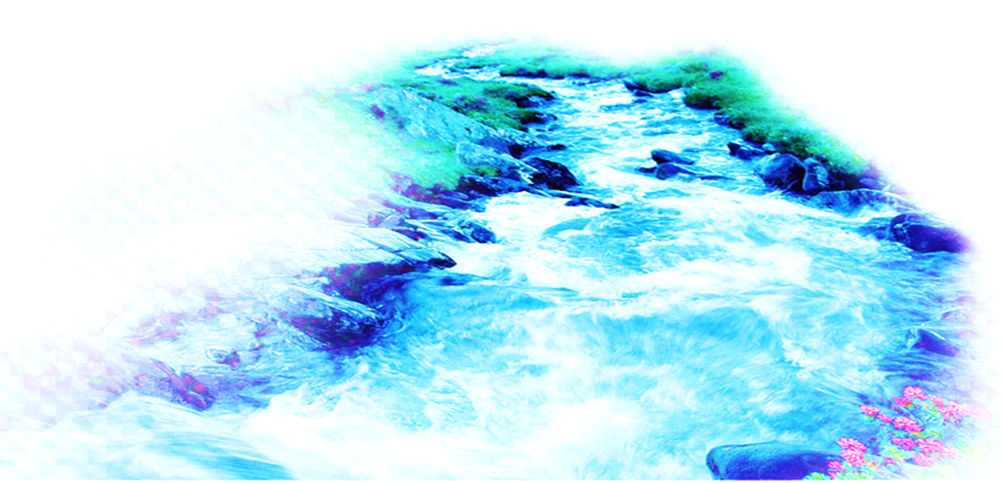
Ustyurt tabiiy geografik okrugida doimiy oqar suvlar yo‘q.
Bahorda berk botiqchalar va pastqam yerlar yomg‘ir va erigan qor suvlari bilan to‘lib, kichik (efemer) ko‘lchalarni hosil qiladi.
Yozda bu ko‘lchalardagi suvlar bug‘lanib ketib, sho‘rxok-botqoq yerlarga aylanib qoladi.
Yerosti suvlari mavjud bo‘lib, ularning chuqurligi 20 - 50 m atrofida.
Lekin aksariyati sho‘r, ichishga yaroqsiz.
So‘nggi paytlarda bu davr yotqiziqlari orasida ichishga yaroqli suvlar mavjudligi aniqlandi.

Slide 14
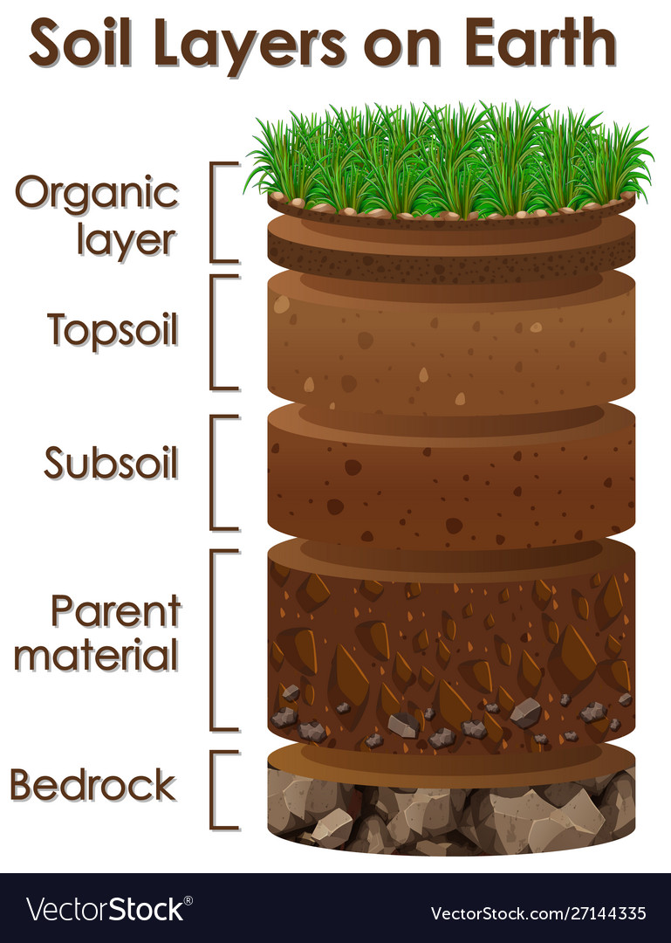
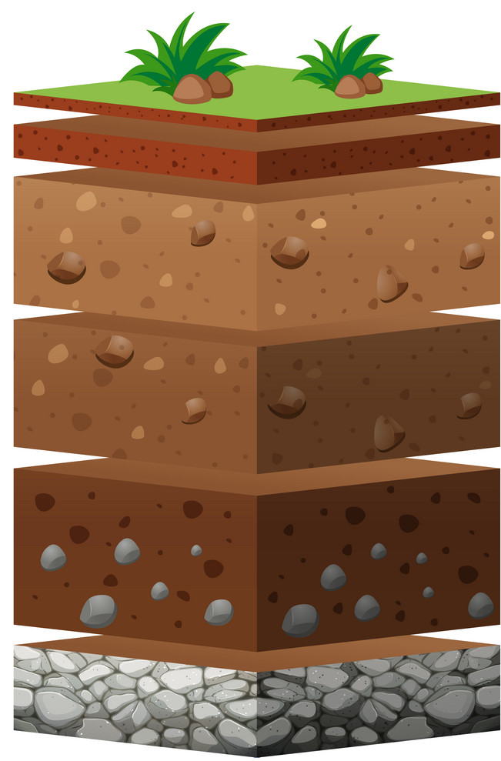
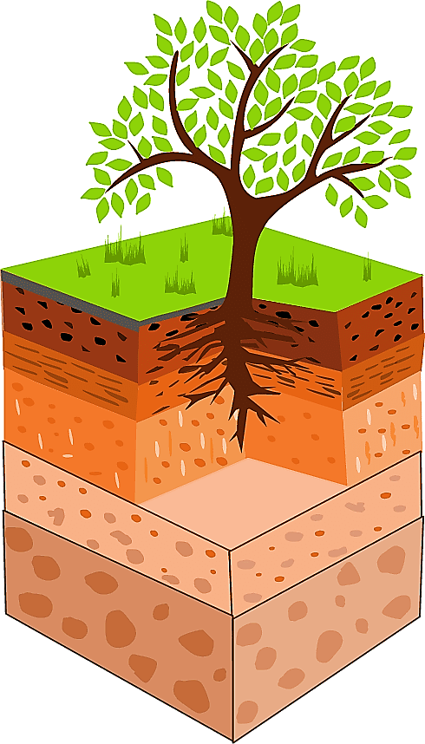
Asosiy tuprog‘i sur-qo‘ng‘ir bo‘lib, chirindi miqdori oz (0,5 - 0,8 %), sho‘rlashgan.
Botiqlarda sho‘rxoklar, sho‘rxok-botqoq tuproqlar va qumli tuproqlar tarqalgan.

Slide 15
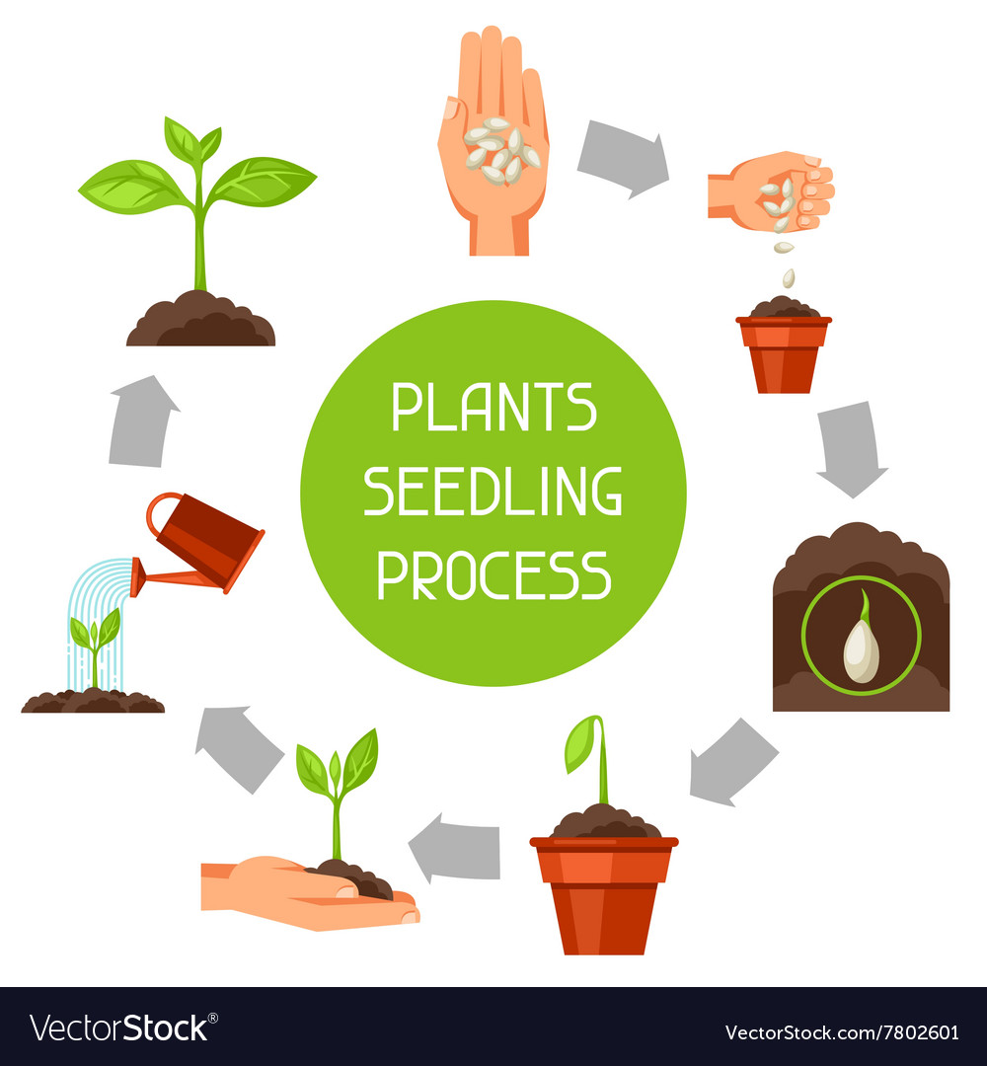

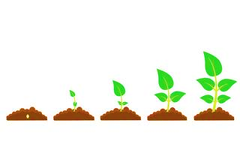
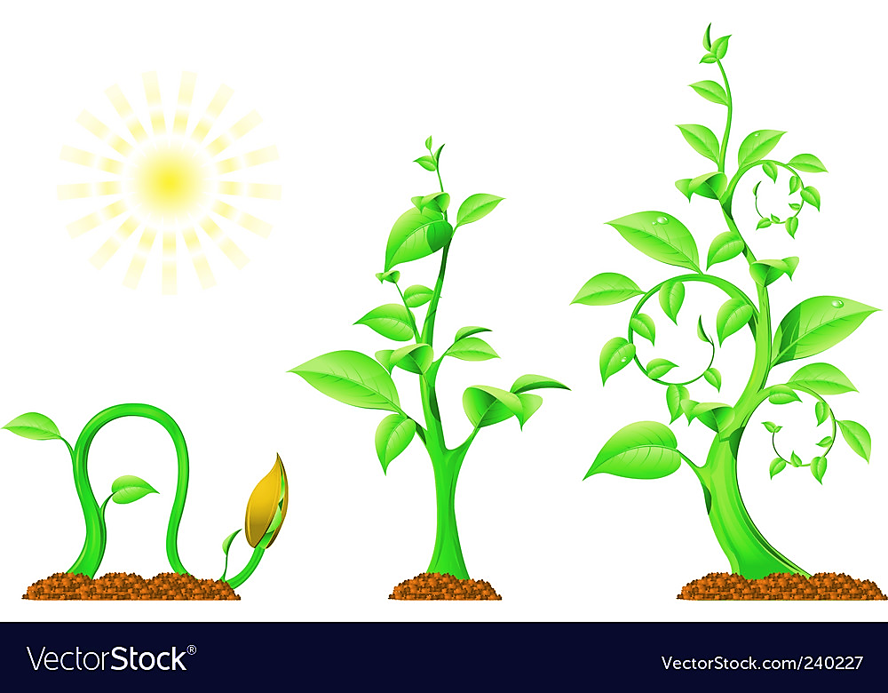
Bahorda efemer va efemeroid o‘simliklar o‘sib, ular yozda qurib qoladi.
Ustyurt o‘simligi, asosan, shuvoq va sho‘ralardan iborat.
O‘simliklari
Iloq, qora saksovul, burgan, sarisazan, tetir
o‘sadi.

Slide 16
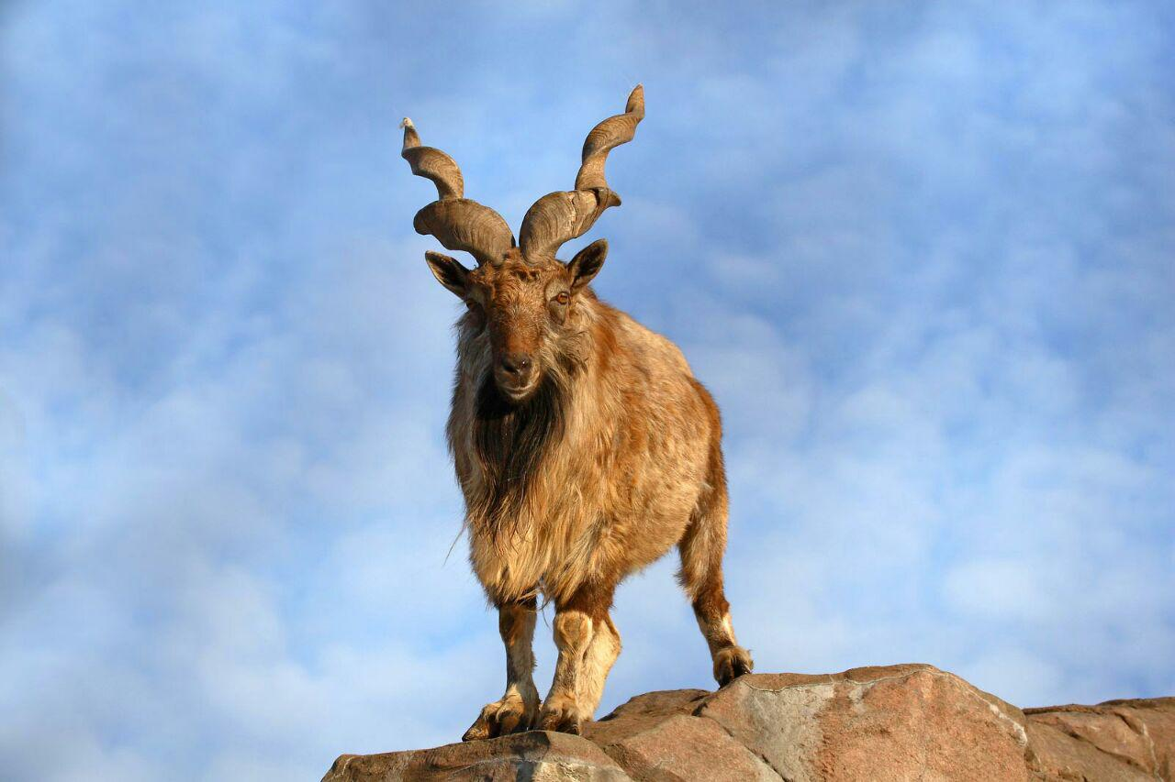
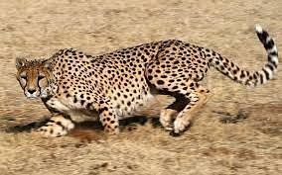
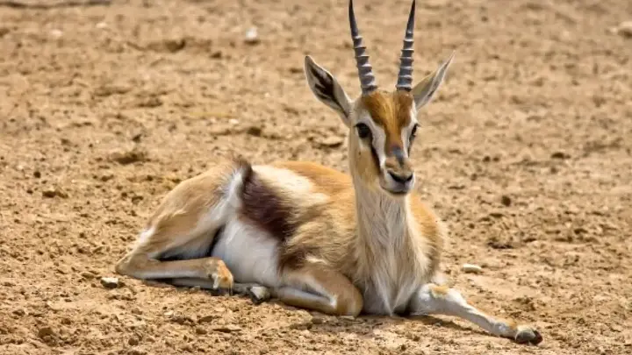
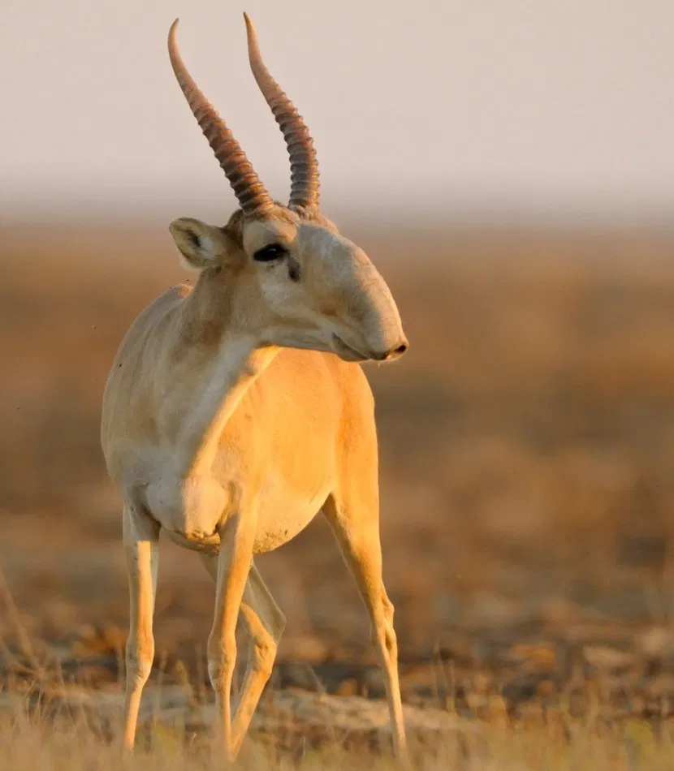
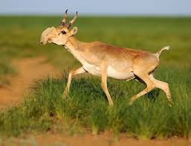
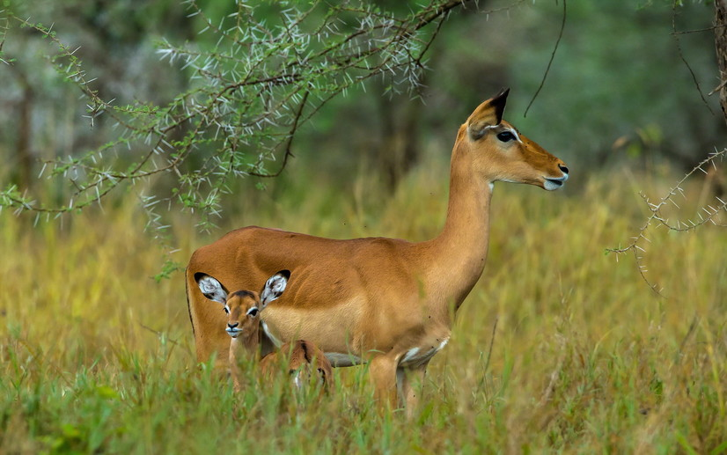
Ustyurtda jayron, sayg‘oq, bo‘ri, tulki, yumronqoziq, qo‘shoyoqlar, qushlardan to‘rg‘ay, xo‘jasavdogar, quzg‘un uchraydi.
Ustyurtda „Qizil kitob“ga kirgan katta shalpangquloq, qoplon (gepard), Ustyurt qo‘yi kabi hayvonlar yashaydi.
Yo‘qolib ketayotgan sayg‘oqlarni muhofaza qilish maqsadida Ustyurt platosida „Sayg‘oqli“ buyurtmaxonasi tashkil etilgan.

Slide 17


MUSTAQIL BAJARISH UCHUN TOPSHIRIQLAR
1. Darslikdagi “Ustyurt tabiiy geografik okrugi. Iqlimi, suvlari, tuproqlari, o‘simliklari va hayvonot dunyosi” mavzularini o‘qing.
2. Mavzu yuzasidan berilgan savollarga javob yozing.

